Slide 1




Dormir mucho
es perjudicial
para la salud
JOSE LUIS

Slide 2

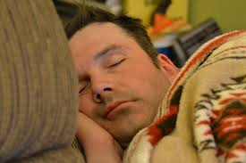

Slide 3
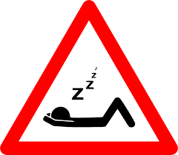

Slide 4



Los especialistas en el sueño suelen aconsejar un promedio de 8 horas de dedicación al sueño y descanso, ya que esto potencia nuestra buena salud pero ¿Qué sucede si le dedicamos muchas horas más?
El cuerpo necesita recuperar toda la energía que gastó durante el día mediante las diferentes actividades, y el sueño se torna la mejor manera de hacerlo porque con él ganamos un relax absoluto en nuestro cuerpo y músculos. Durante el sueño es cuando nuestro organismo y mente se recuperan de la eterna jornada y mantener un buen equilibrio en las horas del sueño también depende para una buena salud.
De boca de los especialistas sale la recomendación de las 8 horas diarias de sueño, ya que permite la recuperación del cuerpo, y además durante este descanso absoluto los músculos se relajan y la actividad cardíaca disminuye al máximo. Esto es adecuado para evitar las enfermedades cardiovasculares y controlar el apetito y el peso, pero como se saben en todos los ámbitos de la vida es bueno el equilibrio y dormir demasiadas horas puede tener sus efectos negativos.

Slide 5
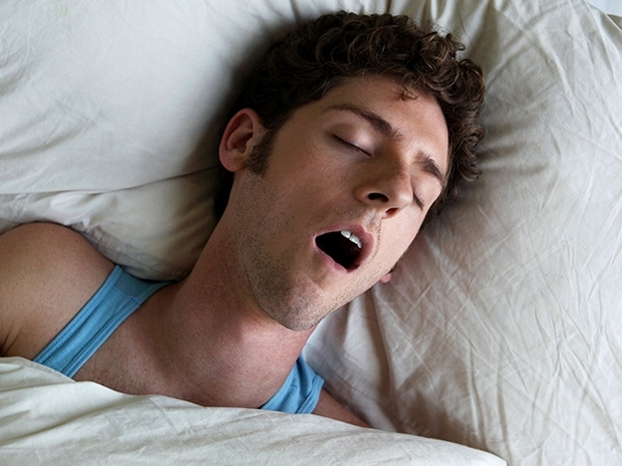

Slide 6


Slide 7
Estar mucho tiempo “descansando” hace que cuerpo se relaje demasiado y que los biorritmos bajen al igual que la velocidad del metabolismo. Todo se torna más lento y esto puede generar que nos sintamos todo el tiempo más cansados y con menos ánimos de levantarnos y hacer cosas durante el día. Esto es lo que se conoce como sensación de letargo y se debe a que las acciones se tornan lentas gracias a la prolongación del tiempo en que el cuerpo está “descansando”.
Dormir como marmotas nos hará estar lentos todo el día y no poder resolver ciertas cosas a lo largo de la jornada. Cuando se está durmiendo todo el organismo descansa como la circulación y la actividad cardíaca y si se prolonga este “stop” disminuiremos la capacidad de respuesta debido a la lentitud de la circulación y la poca sangre que haremos llega a los diferentes puntos del cuerpo. Por eso, muchas personas dicen estar cansadas durante el día y se puede deber a estar durmiendo de más. Cuanto más durmamos, más sueño tendremos.
Es importante que se pueda controlar las horas que se duerme, ya que dormir mucho no nos ayuda demasiado en la salud, por lo contrario, suele afectar nuestras capacidades. No es bueno dormir poco ni mucho, lo que se debe encontrar es la justa medida para todo, y lograr tener una vida equilibrada.

Slide 8


Slide 9
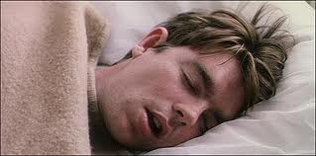

Slide 10
Seamos honestos: todos disfrutamos dormir. Ya sea mucho o poco, todos disfrutamos de una buena noche de sueño, además de que es esencial para la salud. Pero ¿sabías que dormir en exceso se ha relacionado con una serie de problemas médicos como la diabetes, enfermedades del corazón y un mayor riesgo de muerte?
Descubre cuáles son los principales problemas vinculados a dormir demasiado.

Slide 11


Slide 12


Slide 13
Dolor de cabeza
Para algunas personas propensas a los dolores de cabeza, dormir más de lo habitual un fin de semana o durante las vacaciones puede causar dolor de cabeza. Los investigadores creen que esto es debido al efecto que tiene sobre ciertos neurotransmisores en el cerebro, incluyendo la serotonina.
Las personas que duermen demasiado durante el día y perturban su sueño nocturno también pueden encontrarse sufriendo dolores de cabeza por la mañana.

Slide 14


Slide 15
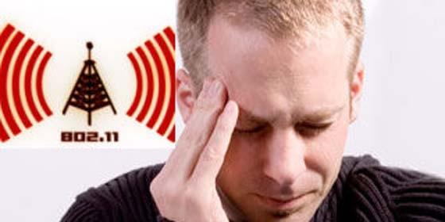

Slide 16
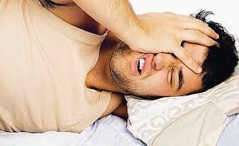

Slide 17
Depresión
Aunque el insomnio está más comúnmente vinculado a la depresión, más o menos el 15% de las personas con depresión duermen demasiado. Esto, a su vez, puede hacer que la depresión empeore; por eso los hábitos de sueño regulares son importantes para el proceso de recuperación.

Slide 18


Slide 19


Slide 20
Obesidad
Dormir demasiado o muy poco puede engordarte también. Un estudio reciente mostró que las personas que dormían 9 o 10 horas cada noche eran 21% más propensas a ser obesos durante un período de seis años, a diferencia de las personas que dormían entre 7 y 8 horas.

Slide 21


Slide 22


Slide 23
Enfermedades del corazón
Un estudio mostró que las mujeres que dormían de 9 a 11 horas por noche eran 38% más propensas a tener enfermedades coronarias, que las mujeres que dormían 8 horas. Los investigadores aún no han identificado el motivo de conexión entre dormir en exceso y las enfermedades del corazón.

Slide 24


Slide 25


Slide 26
Dolor de espalda
Antes, cuando tenías dolor de espalda, el médico te enviaba enseguida a hacer reposo. Pero ahora que los conocimientos de medicina han avanzado, los médicos recomiendan mantener un cierto nivel de actividad. Y también dormir menos de lo habitual, siempre que sea posible.

Slide 27


Slide 28


Slide 29


Slide 30
Diabetes
Los estudios han demostrado que los excesos, como dormir demasiado o no lo suficiente cada noche, pueden aumentar el riesgo de diabetes.

Slide 31


Slide 32
Muerte
Múltiples estudios han encontrado que las personas que duermen 9 o más horas por noche tienen un mayor porcentaje de mortalidad que las personas que duermen de 7 a 8 horas por noche.
La cantidad de sueño que necesitas cada noche varía significativamente a lo largo de tu vida. Depende de tu edad y nivel de actividad, así como de tus hábitos de salud y estilo de vida en general. Pero a pesar de que las necesidades de sueño varían con el tiempo y de persona a persona, dormir mucho es perjudicial para la salud.
Los expertos suelen recomendar que los adultos duerman entre 7 y 9 horas cada noche. Muchas veces no es tan importante la cantidad de horas de sueño, sino la calidad de las mismas.

Slide 33


Slide 34


Slide 35
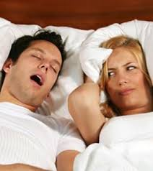

Slide 36


Slide 37


Slide 38


Slide 39
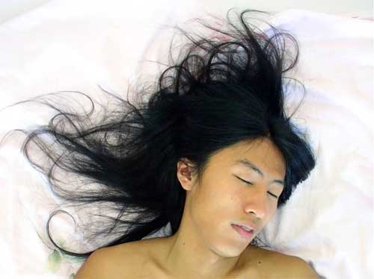

Slide 40


Slide 41


Slide 42


Slide 43


Slide 44

Uno de cada cinco españoles duerme menos de lo que debería.
Y no es una cifra que debamos tomar a la ligera. El insomnio supone un factor de riesgo que precipita la aparición de enfermedades neurológicas, cardiovasculares, diabetes y obesidad. No en vano, dormir menos de cinco horas aumenta en un 15% el riesgo de muerte prematura respecto a la gente que duerme correctamente, y es algo que le ocurre a mucha gente. En Reino Unido un estudio demostró que al menos el 5% de la población dormía por debajo de este tiempo.

Slide 45


Slide 46


Slide 47

¿Cuál es la solución a este importante problema de salud? Un tercio de los afectados por el insomnio apuestan por pastillas para dormir, pese a la enorme polémica que rodea a estas. Los somníferos han sido muy criticados por sus peligrosos efectos secundarios como la somnolencia diurna, la falta de concentración, los problemas de aprendizaje o el efecto sobre la memoria a corto plazo, que podrían estar relacionados con patologías complejas que muchos de los pacientes desarrollan a largo plazo. Aún así los médicos siguen recetándolos, como si no hubiera otra solución más eficaz para combatir el insomnio. Lo paradójico es que sí existe otra manera, y su eficacia ha sido de sobra probada en numerosos estudios.

Slide 48


Slide 49


Slide 50

  UN FUERTE ABRAZO
  QUE TENGAS UN BUEN DIA
JOSE LUIS

Slide 51



Accede a la sección que desees desde aquí:
Propia Creación
De la Red
Dedicatorias | Fechas Especiales | Graciosos
Historia y Arte | Lugares | Musicales
Naturaleza y Ciencias | Política | Reflexión
Religiosos | Románticos | Salud
Dedicatorias | Fechas Especiales | Graciosos
Historia y Arte | Lugares | Musicales
Naturaleza y Ciencias | Política | Reflexión
Religiosos | Románticos | Salud
Si deseas recibir pps periódicamente en tu correo electrónico subscríbete aquí:

